Slide 1

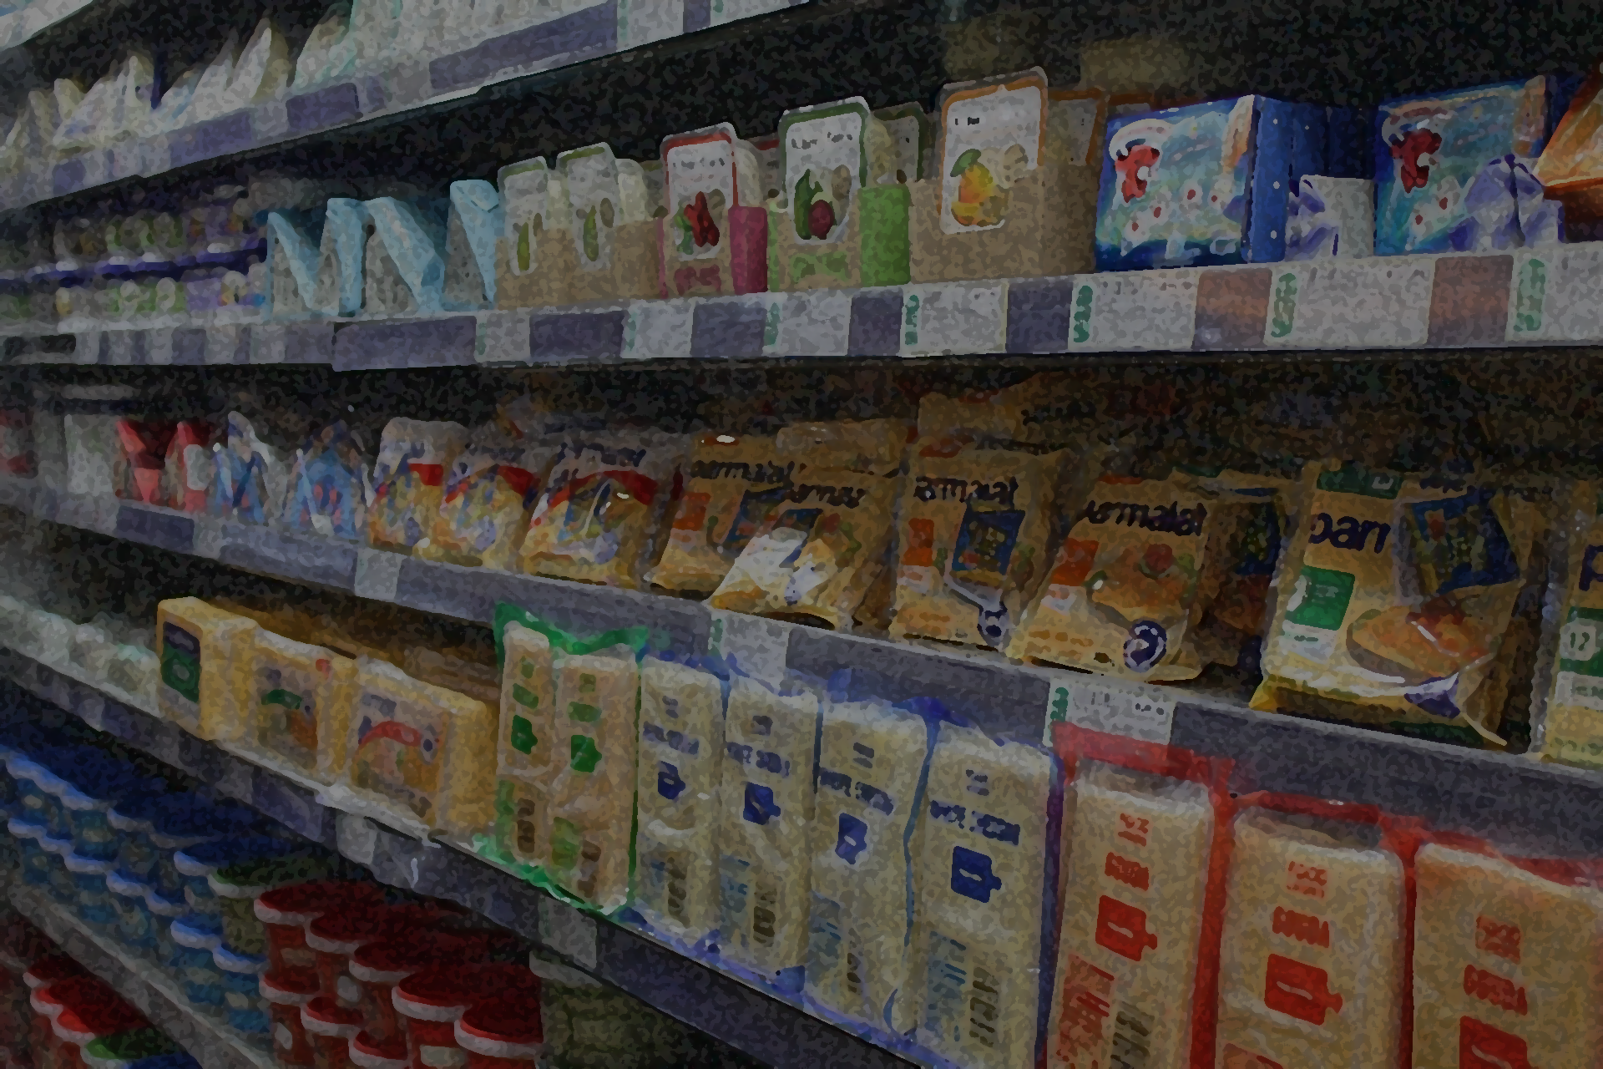
딥러닝 기반의 이미지 처리 식품 정보 제공 서비스
Dr. FOODY
영진전문대 컴퓨터정보계열 3WDJ 3조 よりよい
담당 교수 : 조수연 교수님
조원: 조준경 / 김나경 / 서은우 / 박형준 / 오정훈

Slide 2
よりよい 우리가 가진 기술로 세상을 보다 좋게 만들자

Slide 3
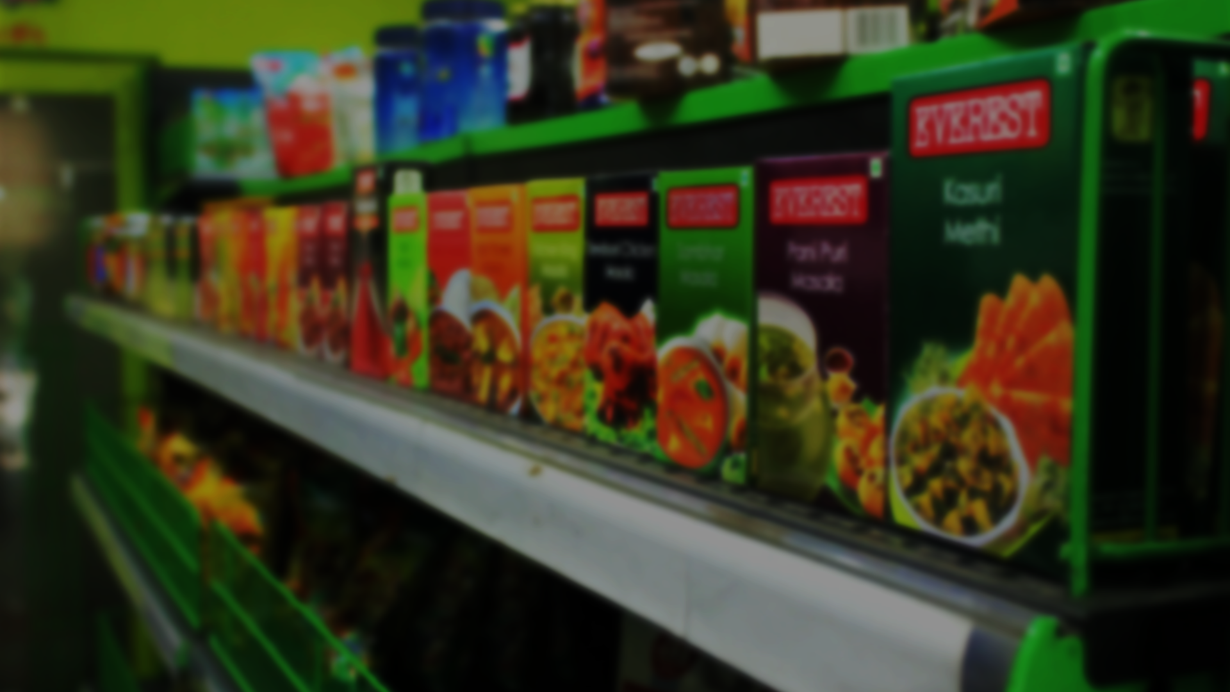
CONTENTS
기획의도
서비스
서비스 소개
주요 서비스
기술 구조
시연
향후 계획

Slide 4

Dr.Foody 한 번의 검색 원재료 성분 & 맞춤화 된 맛 정보

Slide 5
1. 기획의도
맛
다른 나라에 갔을 때 가공식품에 관해서 불편했던 경험 설문조사 결과
(한:101 일:18 미:20)
검색 안함 23%
맛 60%
10분 미만 10~19분 20~29분 30분 이상

Slide 6
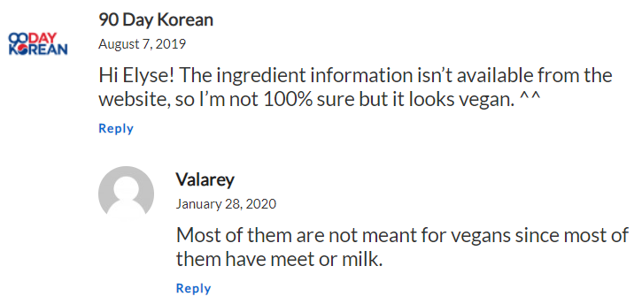
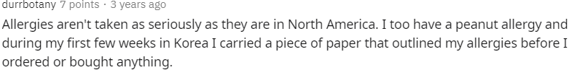
1. 기획의도
맛
한국 식품 표기에 대해서 불만이 있었던 점 모음
(출처 : KOREAN CODAY)
이 웹 사이트는 성분 정보를 제공해 주지 않아요.
대부분의 한국 식품은 고기나 우유를 포함하기 때문에
채식주의자에게 적합하지 않아요.
북미처럼 알레르기에 대해 심각하게 생각하지 않는다.

Slide 7







1. 기획의도
맛
할랄 / 비건 표기 부족
문화마다 다른 맛의 차이
벌꿀, 효모, 물, 쌀, 누룩,
국내산 밀 …
기피 재료를 찾기 어렵다
찾는데 시간이 많이 걸린다

Slide 8
1. 기획의도
맛
한번의 검색 원재료 성분 & 맞춤화 된 맛 정보

Slide 9











1. 기획의도
제품 조회
해당 위치 정보
시간 정보
사용자 정보
크롤링
다양한 리뷰
수치화 데이터
Database
유저 커뮤니티
기간 별 관심 리스트
사용자 조회 내역

Slide 10

1. 기획의도
해당 도시에 집중되는 관광객 파악
매장 별 선호 제품
시간대별 수요조사
성별과 나이에 따른 제품 관심도
제품 조회
해당 위치 정보
시간 정보
사용자 정보
크롤링
다양한 리뷰
수치화 데이터
Database
유저 커뮤니티
기간 별 관심 리스트
사용자 조회 내역

Slide 11



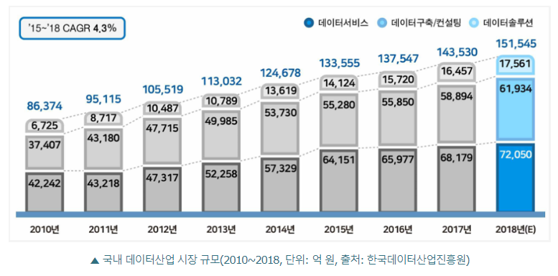



1. 기획의도
데이터 판매 사례
소비통계
- 지역별 소비자 정보
- 지역별 상권특성 정보
- 외국인의 국내 소비 정보
- 카드 매출 데이터
- 지역별 소비 특성 정보
- 지역별 매출 추정 데이터
- 지역별 업종별 소비정보
- 입지 및 상권 분석
- 지역 통계 데이터
유동인구
기업정보
- 유동인구
- 관광지점별 유형별 유동인구
- 매출예측데이터
- 업종별 기업정보
- 기업개요DB
- 사업장 휴/폐업 정보
- 지역별 장수 기업정보
- 국민연금 가입 기업DB
- 산업분류별 기업정보

Slide 12
1. 기획의도
B2C
B2B
타겟 유저
제품 맛이 궁금한 사람
알레르기에 민감한 사람
할랄, 비건 등 종교적 활동인
제품 회사
매장
각종 지방 단체
서비스
목적
딥러닝 기반 이미지 처리기능을 통해 손쉬운 정보 수집이 가능
표기 외의 주관적인 정보수집이 가능
차별성
맛 같은 주관적인 평가를 수치화 하여 제공
제품 사진 촬영을 통한 쉽고 편리한 검색 기능
맛을 키워드로 한 제품 큐레이션
Notes:
한번의 검색 원재료 성분 & 맞춤화 된 맛 정보

Slide 13
2. 서비스
1. B2C 서비스
제품 검색기능
맛 진단 : 맛 리뷰
랭킹, 라이브러리
2. B2B 서비스
데이터 시각화
데이터 판매

Slide 14
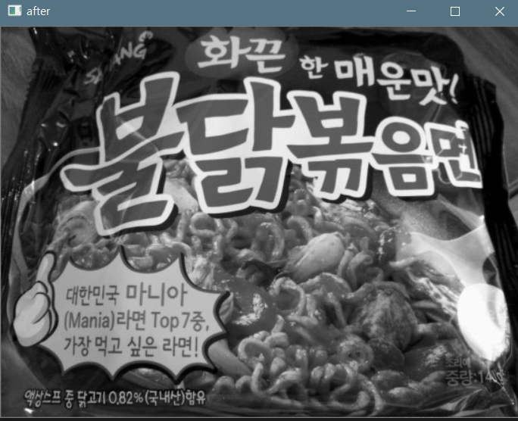

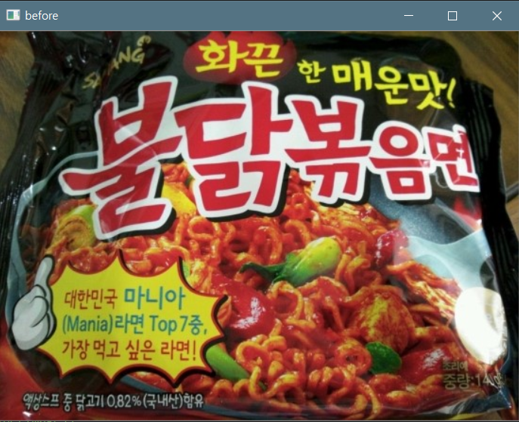


2. 서비스 - B2C
제품 검색 기능
조회 품목
ex) 불닭볶음면
해당 제품 조회
제품 인식
사진 촬영
진단 데이터 출력
크롤링
데이터
약 76만개
식품 정보 데이터

Slide 15





2. 서비스 - B2C
맛 진단 : 맛 리뷰
3만
맛 O : 1
MODEL
2만
맛 X : 0
많이 맵네요
많이/Adverb, 맵다/Verb
0, 0, 0, … , 0, 0, 0

Slide 16



2. 서비스 - B2C
부가 서비스
카테고리별 랭킹 시스템
제품 리뷰
라이브러리
월/일/년도
성별
나라

Slide 17







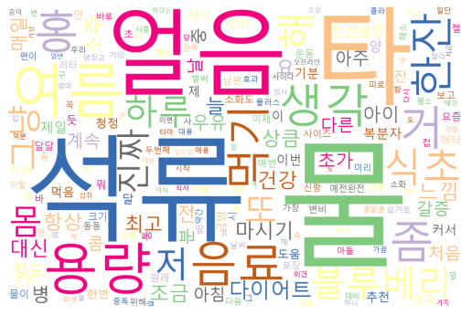



2. 서비스 - B2B
맛 데이터 시각화
신라면
홍초
불닭볶음면

Slide 18













3. 서비스 - 기술구조
WEB
AI
Frontend
App
Backend
Web Server
AI Server

Slide 19
3. 시연
시연

Slide 20
4. 향후 계획
5/20
5/27
6/3
6/10
6/17
6/24
7/1
B2C
랭킹 서비스, 큐레이션
맛 페이지 작성
번역 서비스
UI 및 버그 수정
B2B
데이터 시각화 추가(제품조회 , 데이터판매)
데이터 다운로드 추가
UI 및 버그 수정
AI
맛 리뷰 필터링 기능 추가
이미지 데이터셋 추가
예측 모델 수정

